Slide 1
Развитие мыслительных операций анализа и синтеза у старших дошкольников с ЗПР
Учитель-дефектолог,
МДОАУ «Детский сад №78 «Пчелка»
Сафонова Анна Михайловна

Slide 2
Особенностями операций анализа у старших дошкольников с ЗПР являются:
трудности выделения частей из целого
- трудности выделения главного
- анализ объектов отличается недостаточной точностью
- не учитываются малозаметные детали

Slide 3
Особенности освоения операции «синтез» у старших дошкольников с ЗПР:
создание целого из частей,
расположение частей в объекте (детям тяжело установить особенности объекта);
мысленно объединять определенные части, свойства, качества;
в пространственном оперировании образами.

Slide 4
Цель : теоретически изучить и практически доказать возможность развития операций анализа и синтеза у детей с задержкой психического развития старшего дошкольного возраста посредством дидактических игр.
Задачи:
1. Изучить и проанализировать психолого-педагогическую литературу по проблеме развития мыслительных операций анализа и синтеза у детей с задержкой психических процессов старшего дошкольного возраста.
2. Определить особенности дидактической игры у детей с задержкой психических процессов старшего дошкольного возраста.
3. Составить и реализовать диагностический материал, направленный на выявление уровня развития мыслительных операций анализа и синтеза у детей с задержкой психических процессов старшего дошкольного возраста.
4. Учитывая результаты диагностики, разработать и апробировать развивающую работу, способствующую успешному развитию мыслительных операций анализа и синтеза у старших дошкольников с задержкой психического развития.

Slide 5
Основные понятия
Мышление – это социально обусловленный психический процесс самостоятельного поиска и открытий нового, процесс обобщенного отражения действительности в ходе ее анализа и синтеза, который возникает на основе практической деятельности из чувственного опыта.
Задержка психического развития – это нарушение нормального темпа психического развития в целом или отдельных ее функций (сенсорной, моторной, речевых, эмоционально-волевых).
Анализ — это мысленное разложение целого на части или выделение из целого его сторон, действий, отношений.
Синтез — это мысленное соединение частей предметов или явлений в одно целое, а также мысленное сочетание отдельных их свойств.

Slide 6
Дидактическая игра -
это одно из средств обучения детей дошкольного возраста. Она дает возможность осуществлять задачи воспитания и обучения через доступную и привлекательную для детей форму деятельности.

Slide 7
Задачи дидактической игры:
дидактическая
задача
игровую
задачу
через

Slide 8
Основа игры
Принципы:
«от простого к сложному»
«самостоятельность от способности».

Slide 9
Условия
- четко, эмоционально разъяснять правила игры;
- варьировать задания, развивая способность произвольно перестраивать свое поведение в соответствии с изменениями содержания игры;
- осуществлять индивидуальный, дифференцированный подход к старшим дошкольникам с ЗПР через вариативность игровых заданий;
- наглядность, используемая в игре должна быть доступной и емкой.

Slide 10
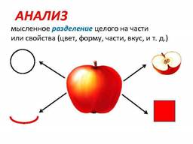
Мысленно расчленять и соединять

Slide 11
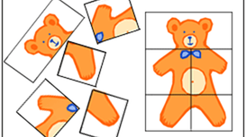
Выделять целое из частей и части из целого

Slide 12
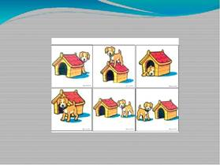
Формирование умения устанавливать особенности расположения частей в объекте

Slide 13
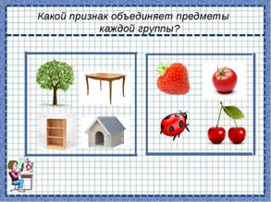
Мысленно разъединять предмет на образующие его части, выделять отдельные качества, свойства, признак

Slide 14
Система работы учителя-дефектолога включает в себя:
Работу с детьми;
Работу с педагогами;
Работу с родителями;
Оснащение коррекционного процесса наглядно-игровыми пособиями.

Slide 15
Ум не развивается сам собой.
Его нужно развивать с раннего возраста в детском саду и семье.

Slide 16
Благодарю за внимание!

